Slide 1
Laurea Triennale in Ottica e Optometria
CORSO DI BIOLOGIA
Prof. Stefania Bortoluzzi
40 ore di lezione frontale
16 ore di esercitazione
Aula P2 Paolotti
Martedì e Giovedì 11:30-13:15

Slide 2
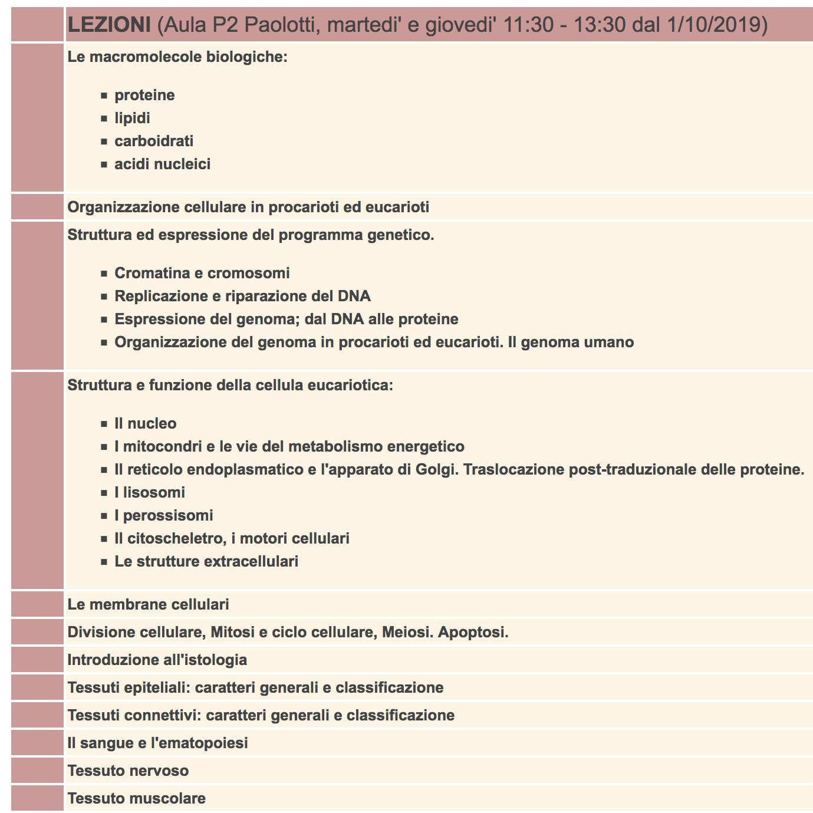

Slide 3
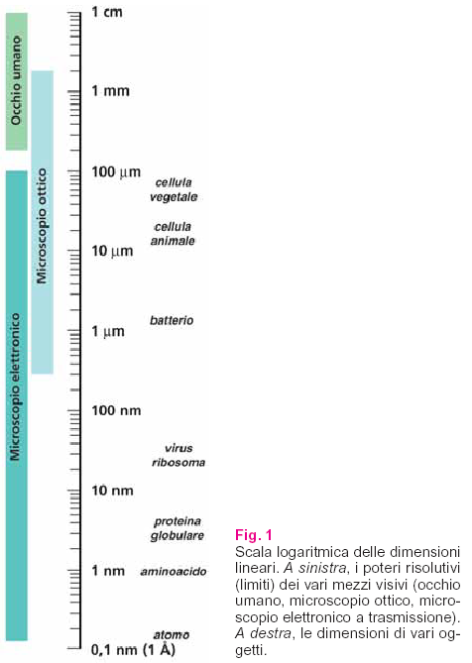
microscopi
Potere di risoluzione dell’occhio umano:
Circa 100 μm
Dimensione media cellula:
20-30 μm cellula eucariotica
1-10 μm cellula
procariotica

Slide 4
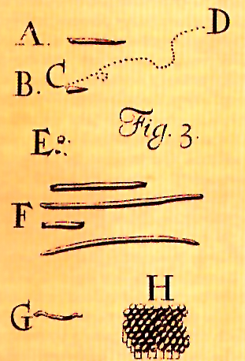
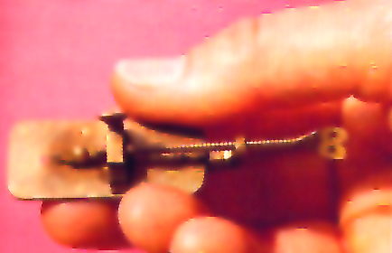
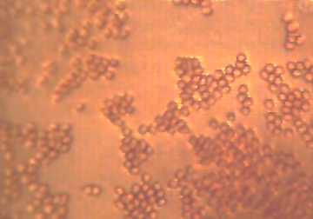
Il primo microscopio ottico
Un microscopio semplice
Hooke, 1665 - Leeuwenhoek, 1667
microscopi
Le lenti d’ingrandimento permettono di ottenere immagini virtuali ingrandite, e di aumentare il potere di risoluzione.
Il potere di risoluzione dipende anche dal tipo di luce utilizzata e dalle caratteristiche delle lenti.
Notes:
Una riproduzione del primo miroscopio di Leeuwenhoek, un disegno di Leeuwenhoek e una fotografia di uno striscio di sangue presa con il microcopio

Slide 5
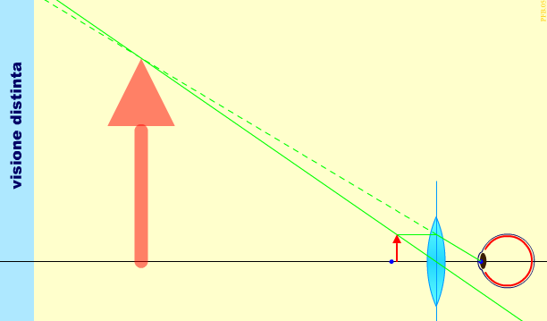
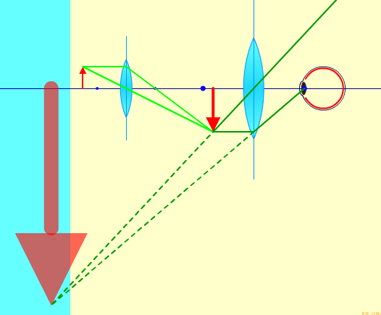
Il microscopio semplice, ovvero la comune lente di ingrandimento, è costituito da una singola lente convergente (biconvessa). Posto l’oggetto tra la lente e il secondo fuoco, si forma un'immagine virtuale dell'oggetto, ingrandita e non capovolta.
Il microscopio composto è costituito da due lenti convergenti poste sullo stesso asse ottico. La prima, detta obiettivo, ha lo scopo di produrre un'immagine reale e fortemente ingrandita dell'oggetto sulla quale la seconda lente, detta oculare, agisce come un microscopio semplice, producendone un'immagine virtuale ulteriormente ingrandita. Perchè ciò possa succedere, l'immagine reale prodotta dall'obiettivo deve cadere tra il primo fuoco dell'oculare e l'oculare stesso. L'immagine reale prodotta da una lente risulta capovolta rispetto all'oggetto.
Immagine virtuale
Notes:
L'oggetto da osservare viene posto davanti all'obiettivo (ad una distanza maggiore della sua lunghezza focale), che ne fornisce un'immagine reale, capovolta e ingrandita. Questa immagine viene fatta cadere davanti all'oculare a distanza opportuna, che ne dà un'altra, virtuale, ingrandita e capovolta rispetto all'originale

Slide 6
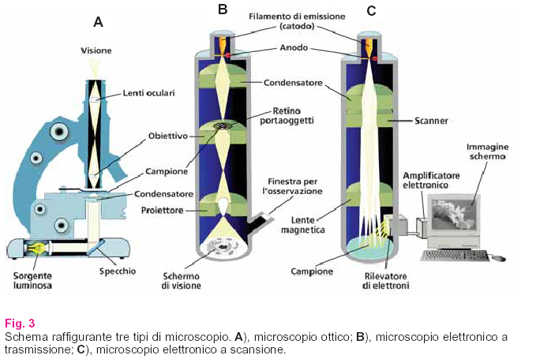
microscopi
 | Microscopio ottico | Microscopio elettronico
 | Luce visibile | Fasci di elettroni
Massima risoluzione | 0.2 μm | 0.2 nm
1000 volte superiore
Notes:
(200 nm) 1000 volte superiore
TEM radiografia
SEM fotografia

Slide 7
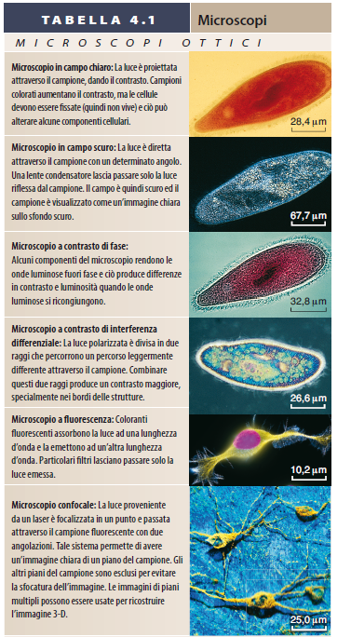
microscopi

Slide 8
microscopi

Slide 9
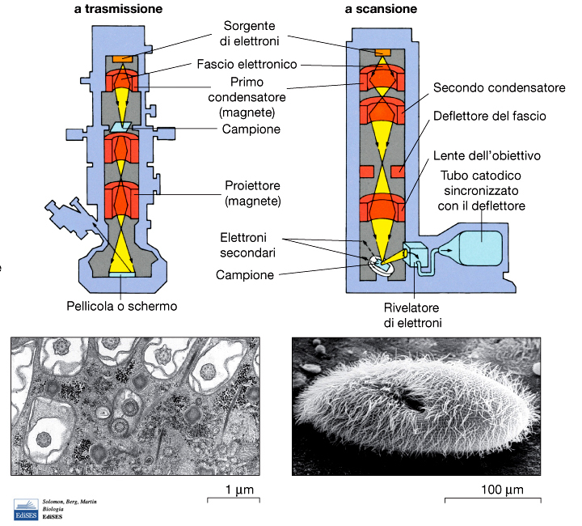
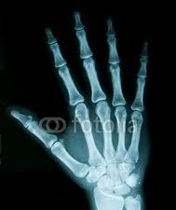
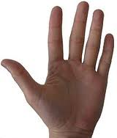
Microscopia
Elettronica
TEM SEM
Usa elettroni e non fotoni
Notes:
Radiografia vs fotografia

Slide 10
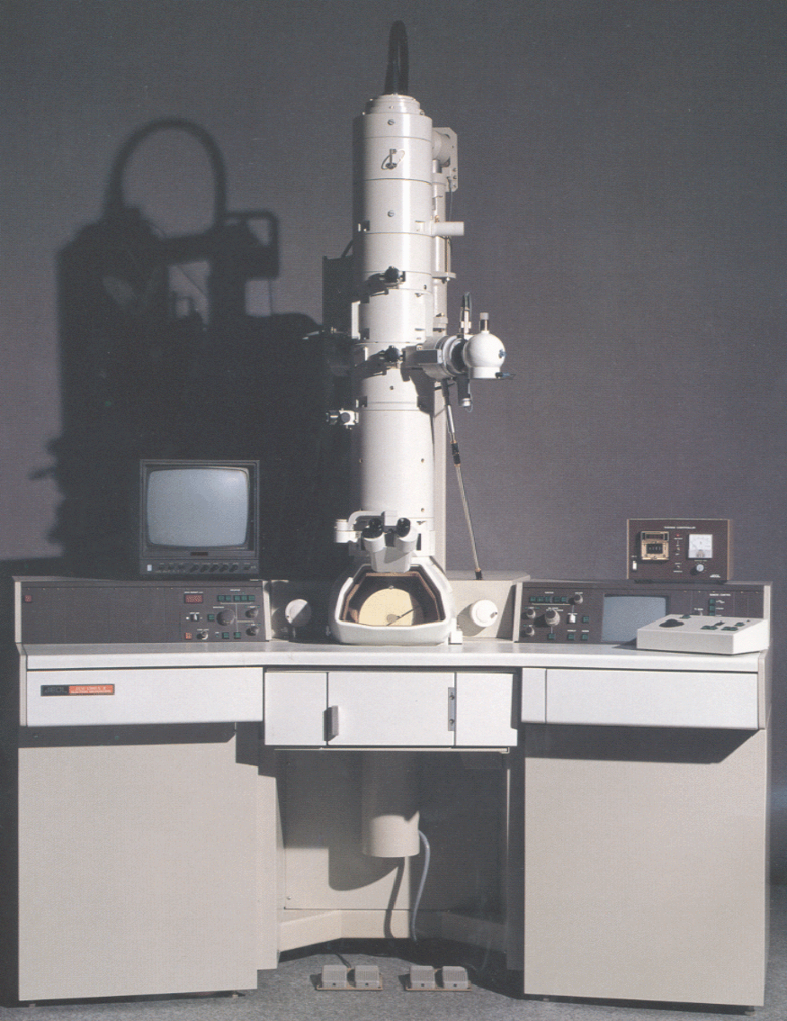
Microscopia Elettronica a Trasmissione
Elettroni hanno una lunghezza d'onda corta
  Alta risoluzione
Sezioni molto sottili e coloranti elletrondensi
Gli elettroni passano attraverso il campione

Slide 11
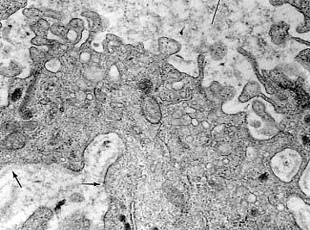
La maggiore risoluzione del TEM permette di visualizzare strutture non visibili con il microscopio ottico
Risoluzione dell'occhio: 0.2 mm = 200 µm
Risoluzione del MO:
200 nm = 2,000 Angstroms
Risoluzione del TEM:
2 Angstroms (0.2 nm)
1 mm = 1000 µm
1 µm = 1000 nm
1 nm = 10 Angstroms
Pinocitosi
Notes:
Con pinocitosi (cellula che beve) si definisce l'assunzione di piccole quantità liquide di matrice extracellulare (ECM) e delle sostanze disciolte al suo interno, tramite la formazione di vescicole dal diametro medio massimo di circa 150 nm.
Nel caso di assunzione di sostanze solide si parla di fagocitosi; l'iperonimo di entrambi i termini è endocitosi.

Slide 12
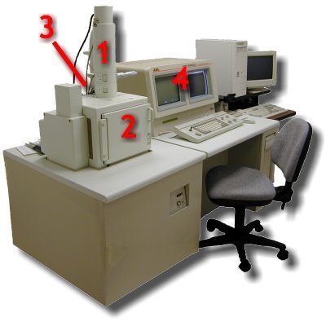
Microscopia Elettronica a Scansione
SEM fa una scansione della superfice del campione
Produce immagini 3-D

Slide 13
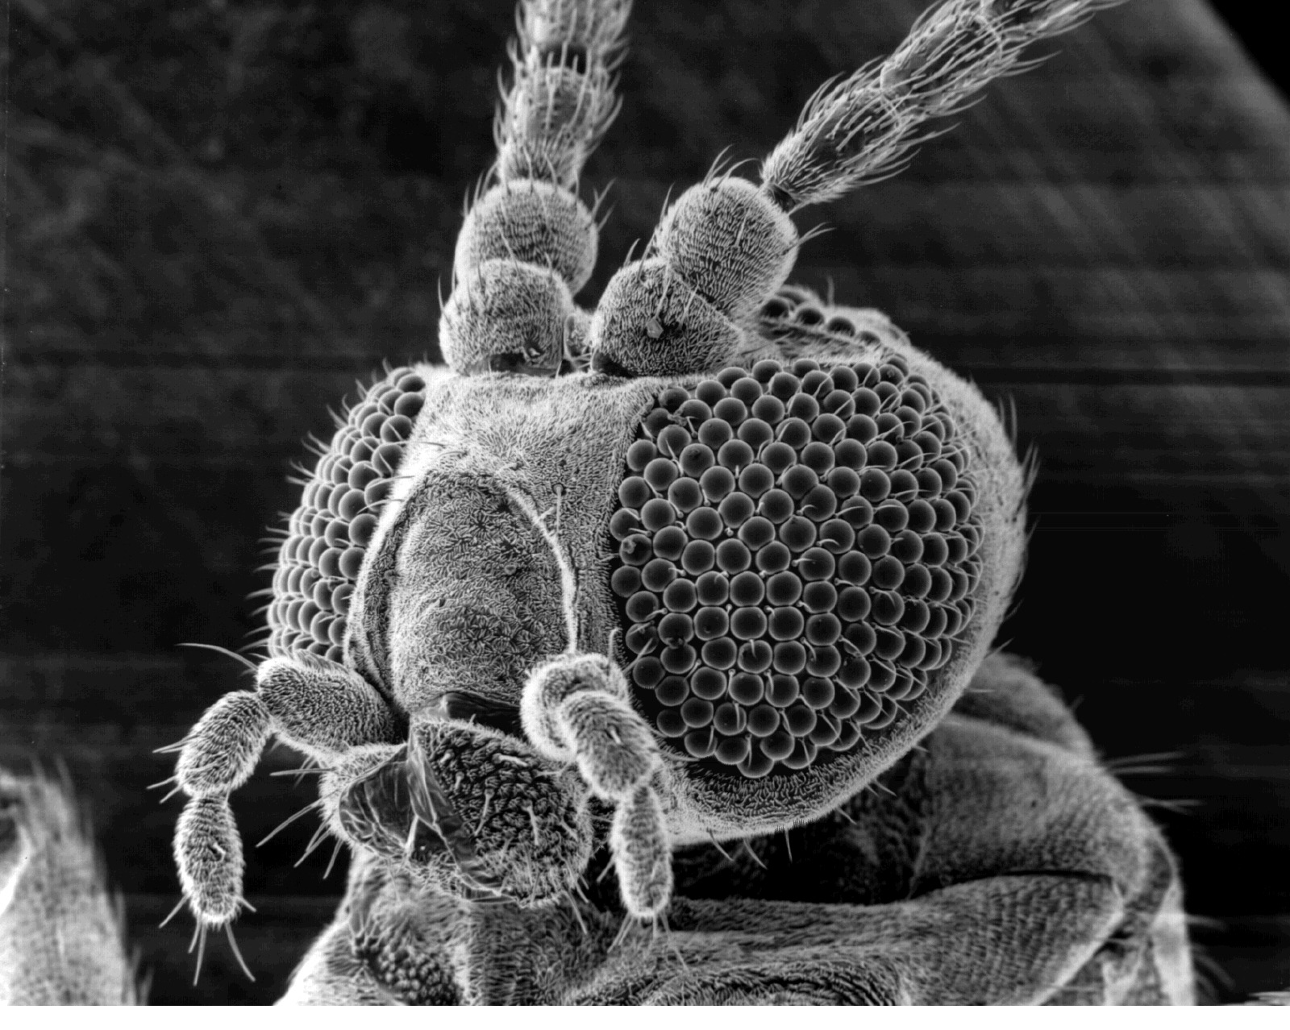
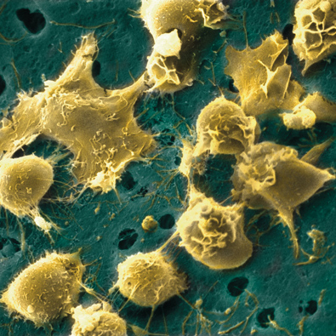
Microscopia Elettronica a Scansione
Fotografia al SEM delle colonie a ventaglio di una diatomea
Immagine al SEM di cellule staminali del midollo osseo umano

Slide 14
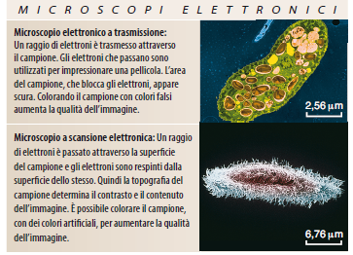
microscopi

Slide 15
Preparazione dei campioni
Cosa accade se vediamo più diapositive proiettate una sull’altra?
→ Necessità di osservare i preparati a fresco in strato sottile
→ Tessuti in sezione (3-10 μm)

Slide 16
microscopiA ottica
OSSERVAZIONI A FRESCO
Prime osservazioni
  Il preparato si deteriora velocemente
Poco informative
  Descrizioni brevi ed inesatte

Slide 17
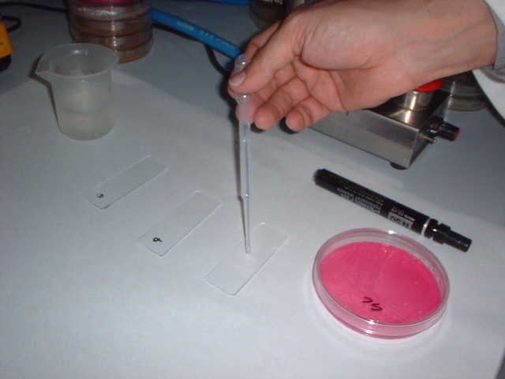
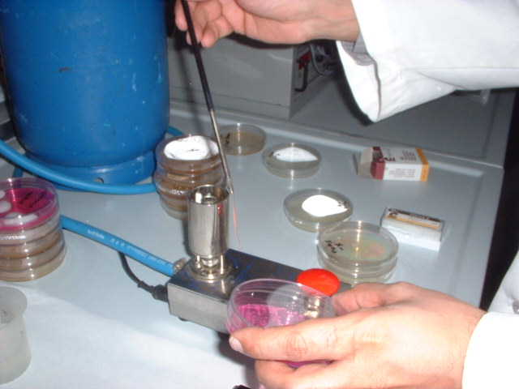
Preparati in campo chiaro a goccia schiacciata
microscopiA ottica
Su un vetrino porta-oggetto si pone una goccia di acqua o soluzione fisiologica
Il materiale da osservare viene posto sulla goccia ed osservato

Slide 18
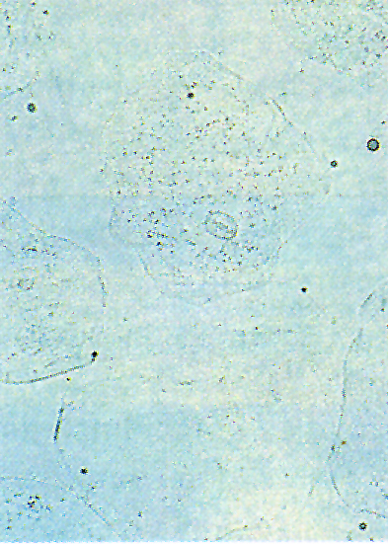
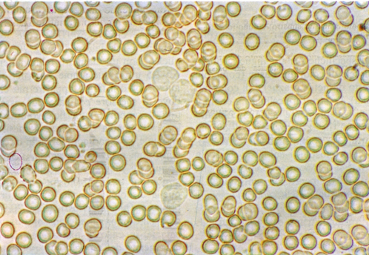
Preparati in campo chiaro
microscopiA ottica
Striscio di sangue
Circa 500X
Cellule
Notes:
Il contrasto è scarso anche a ingrandimento 1000x
Coloranti vitali

Slide 19
Allestimento preparati istologici
Per l’osservazione al microscopio ottico, un preparato ideale e’ una sezione sottile (5-10μm) con morfologia “non alterata”
fissazione
disidratazione e diafanizzazione
inclusione
taglio
Notes:
Tessuti freschi rapidamente degradati

Slide 20
Allestimento preparati istologici
fissazione
disidratazione e diafanizzazione
inclusione
taglio
Trattamenti che rendono insolubili le macromolecole presenti nelle strutture, “fissandole”
Fissazione chimica:
Alcol etilico coagula le proteine
Aldeidi che formano legami crociati tra molecole adiacenti immobilizzandole
Fissazione fisica:
Congelamento in azoto liquido (-196°C)→ Sezione al criostato
Notes:
Tessuti freschi rapidamente degradati

Slide 21
Allestimento preparati istologici
fissazione
disidratazione e diafanizzazione
inclusione
taglio
E’ necessario rimuovere l’acqua per poter osservare il campione e per infiltrare la paraffina
Si sostituisce gradualmente l’acqua con etanolo.
Poi si immerge il campione in xilolo, solvente miscibile sia con etanolo sia con paraffina e diafanizzante
Notes:
Tessuti freschi rapidamente degradati

Slide 22
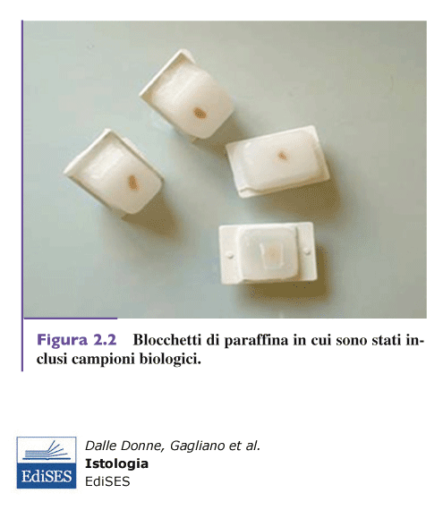
Allestimento preparati istologici
fissazione
disidratazione e diafanizzazione
inclusione
taglio
Notes:
Tessuti freschi rapidamente degradati

Slide 23
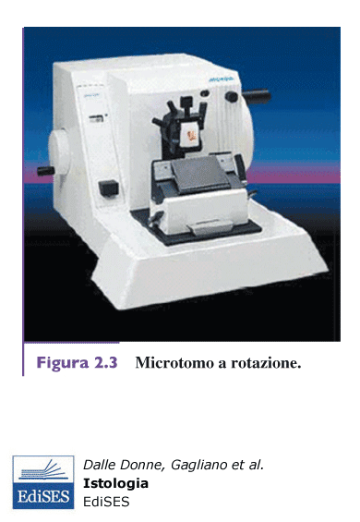
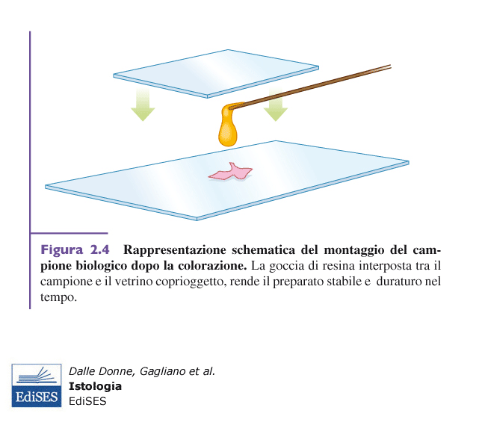
Allestimento preparati istologici
fissazione
disidratazione e diafanizzazione
inclusione
taglio
Notes:
Microtomo congelatore o criostato

Slide 24
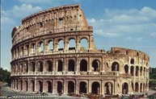
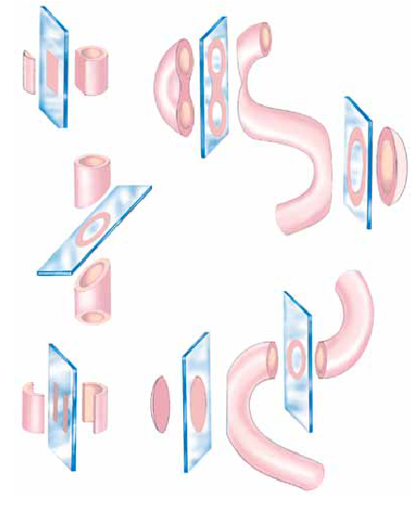

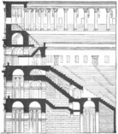
SEZIONI
Nelle sezioni: 3 dimensioni → 2 dimensioni

Slide 25
SEZIONI SERIALI
Nelle sezioni: 3 dimensioni → 2 dimensioni
Sezioni seriali sono l'ideale per l'interpretazione e la ricostruzione

Slide 26
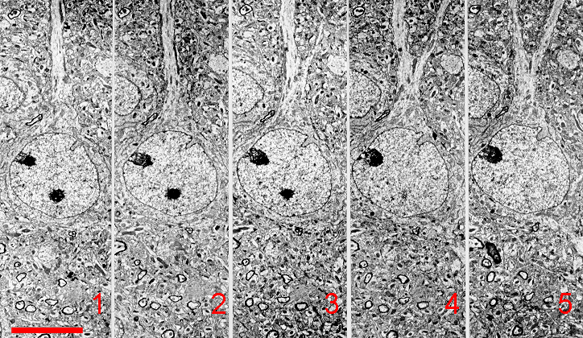
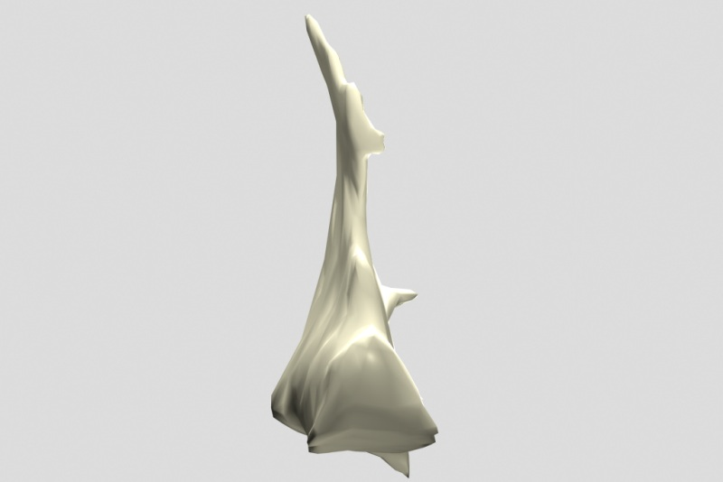
SEZIONI SERIALI

Slide 27
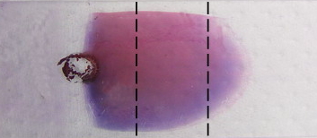
striscio

Slide 28
COLORAZIONI
La maggior parte delle cellule e dei tessuti in sezione è trasparente, si usano quindi dei coloranti che hanno affinità per diverse porzioni delle cellule e le rendono visibili.
Prima della colorazione e’ necessario:
  Eventualmente rimuovere la paraffina (xilolo)
  Reidratare il tessuto gradualmente
Colorazione
  Con un colore brillante di specifiche componenti del tessuto o delle cellule
Contro colorazione
  Del resto del tessuto con un colore contrastante

Slide 29
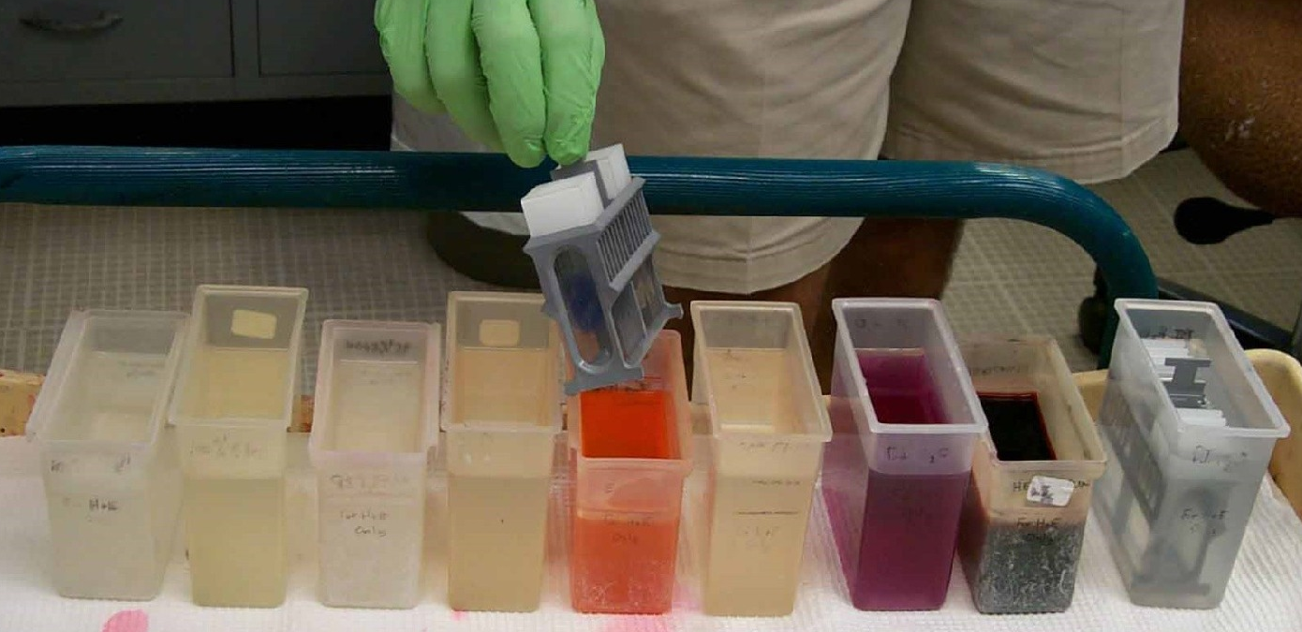
Ematossilina/Eosina
Ematossilina
  Ha affinità per le molecole acide, cariche negativamente (DNA, RNA e alcune proteine)
Eosina
  Ha affinità per le molecole basiche cariche positivamente (proteine del citosol)
Notes:
l'ematina, prodotto di ossidazione dell' ematossilina, è il composto che si combina con gli ioni di alluminio per formare il complesso attivo colorante-metallo
Tetrabromofluoresceina

Slide 30
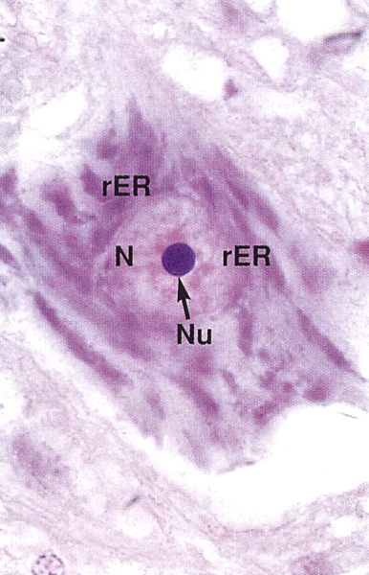
Cosa si colora di blu?
Se una porzione di tessuto o di una cellula si colora di blu/porpora, viene detta basofila
È colorata dall’ ematossilina
Nuclei e ribosomi generalmente sono basofili

Slide 31
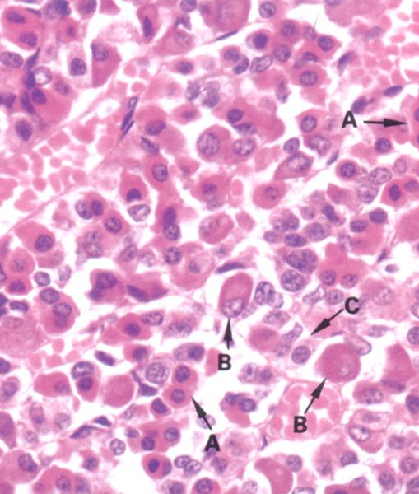
Cosa si colora di rosso?
Se una porzione si colora in rosso/rosa, viene detta acidofila o eosinofila
È colorata dall'eosina
Sono le proteine del citosol

Slide 32
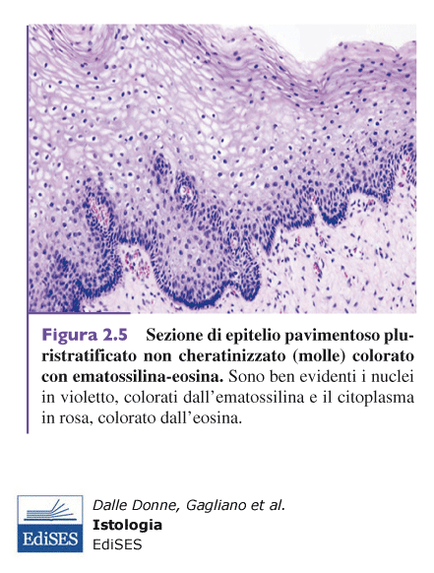
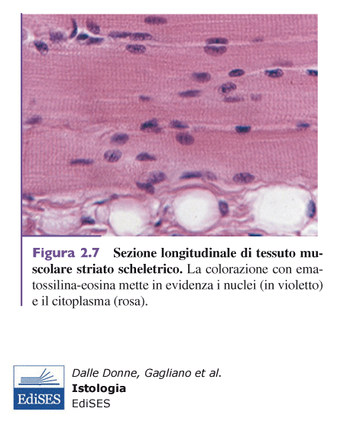

Slide 33
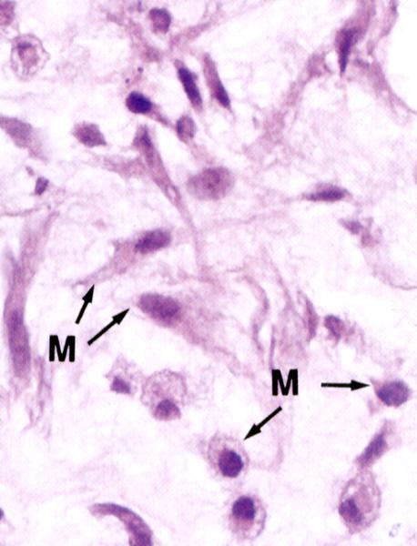
E le aree "bianche"?
I fluidi presenti nei tessuti o negli spazi interstiziali non si colorano con E&E
  Sangue, linfa etc.
Si riconoscono come ampi spazi bianchi
Anche i lipidi ed il grasso non si colorano
Mesenchima
Notes:
Connettivo embrionale

Slide 34
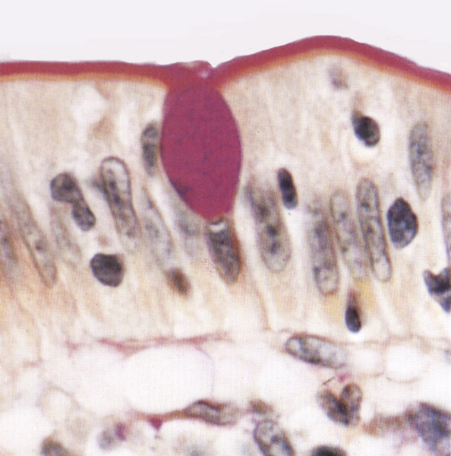
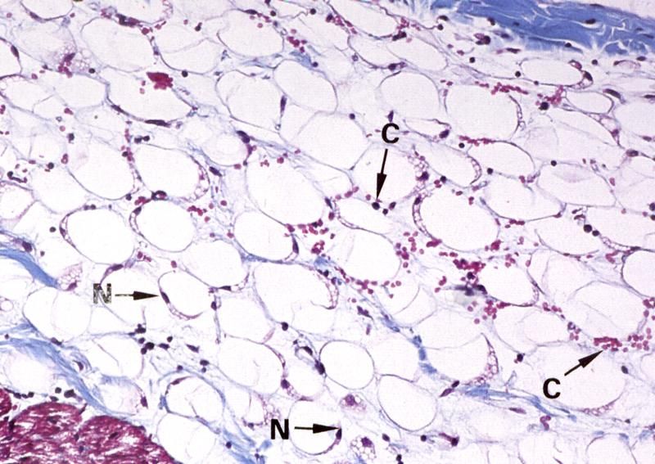
Altre colorazioni
PAS (Acido Periodico-Reattivo di Schiff)
  Per sostanze ricche in zuccheri (muco)
Tricromica o Azan-Mallory
  Per i tessuti connettivi
  Le fibre di collagene si colorano in blu, i nuclei in rosso
Adiposo Bianco
Le aree bianche sono lipidi
Notes:
Viene usato prima Azocarminio secondo il metodo Heidenhain, un colorante che colora i nuclei, cromatina, eritrociti e granuli acidofili dell’ipofisi molto intensamente di rosso, neurofibrille di colore rossastro e il citoplasma di rosso pallido. Quindi si usa l'acido fosfotungstico e poi viene usata la miscela policroma di Mallory che contiene blu di anilina, orange G e acido ossalico, che colora intesamente di blu le fibre di collagene, reticolo e granuli basofili dell’ipofisi, di azzurro le mucine e granuli citoplasmatici delle cellule delta dell’ipofisi, di arancio le cellule del sangue e le fibre muscolari.

Slide 35
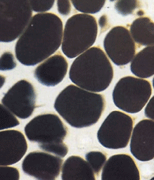
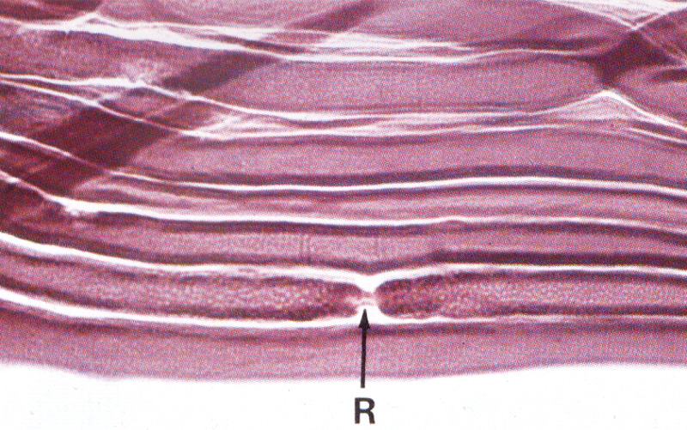
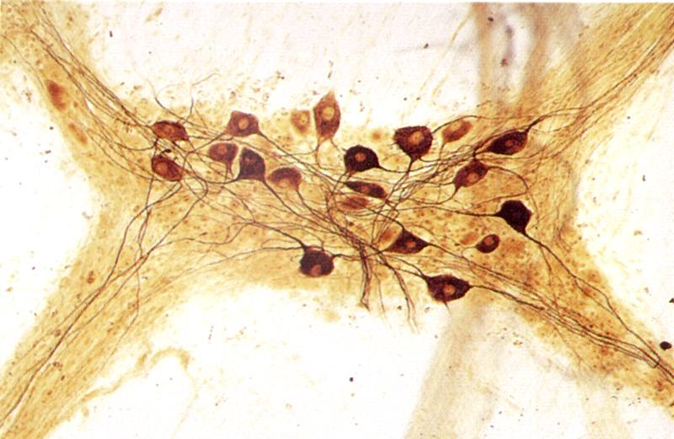
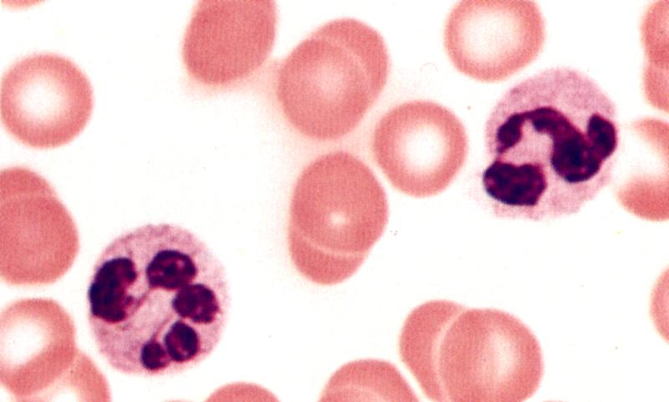
Osmio o Sudan black
  Per grasso/lipidi/mielina
  I lipidi non incorporano coloranti acquosi
Argento ed oro
  Per fibre delicate e processi cellulari
Giemsa
  Per le cellule del sangue
  Simile ad E&E
Adipociti
Mielina
Cellule nervose
Cellule del sangue

Slide 36
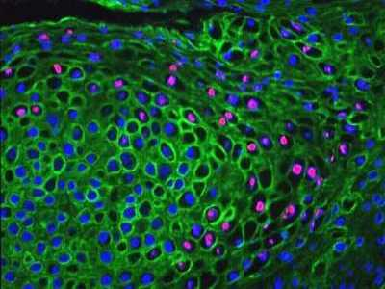
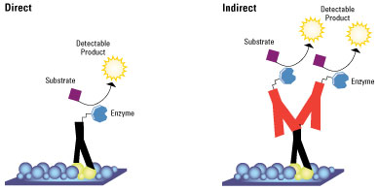
Immunoistochimica
Sfrutta il legame specifico antigene-anticorpo per rendere fluorescenti parti della cellula
Anticorpo marcato con fluorocromo → diretta
Uso un secondo anticorpo marcato per riconoscere il primo ed amplificare il segnale → indiretta
Notes:
Oro colloidale in miscriscopia elettronica

Slide 37
TEM
Il contrasto dipende dal numero atomico degli atomi del campione
Piu’ e’ alto il numero atomico, piu’ elettroni sono dispersi, maggiore e’ il contrasto
Le molecole biologiche sono costituite da atomi con numero atomico basso (H, C, O)
Per aumentare il contrasto delle diverse strutture cellulari al microscopio elettronico a trasmissione, si colorano le sezioni con sali di metalli pesanti
  citrato di piombo
  acetato di uranile
Notes:
Oro colloidale in miscriscopia elettronica

